Slide 1
COMPARATIVO DE LOS LINEAMIENTOS 2013 CON LINEAMIENTOS 2016 PARA LA ELABORACIÓN DE PMC
EMITIDOS POR LA D.G.B.
Coordinación de Mejora Continua
Agosto 2016

Slide 2
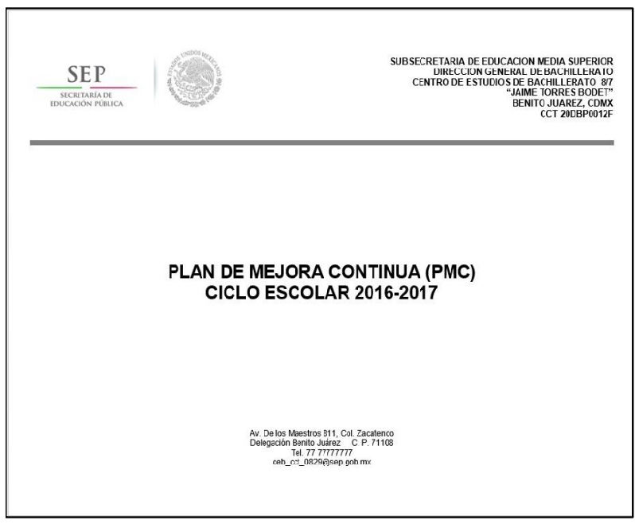
ANTES
Actualmente va alineado a la derecha.
Actualmente los datos van centrados.
ANTES

Slide 3
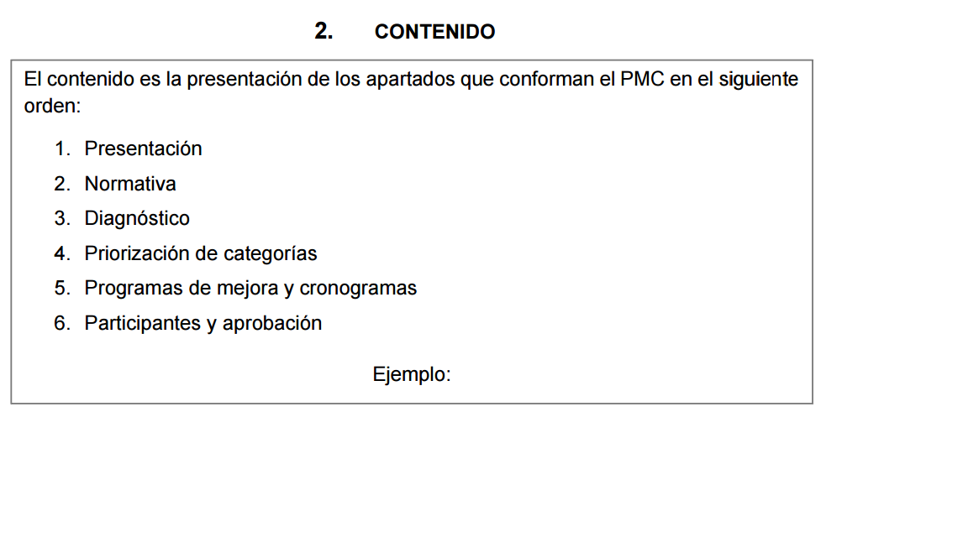
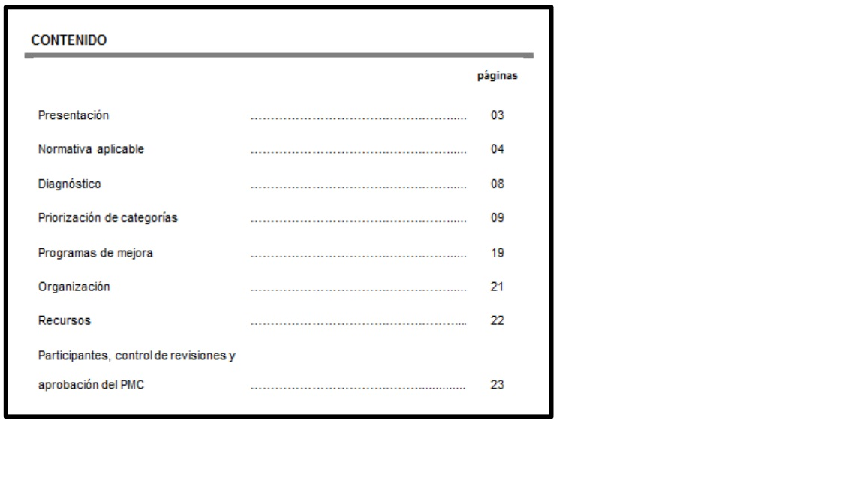
ANTES
Actualmente queda en un solo apartado programas de mejora y cronograma.
Se elimina: organización y recursos.
Y el ultimo de participantes, control de revisiones y aprobación del PMC cambia a Participantes y aprobación.

Slide 4
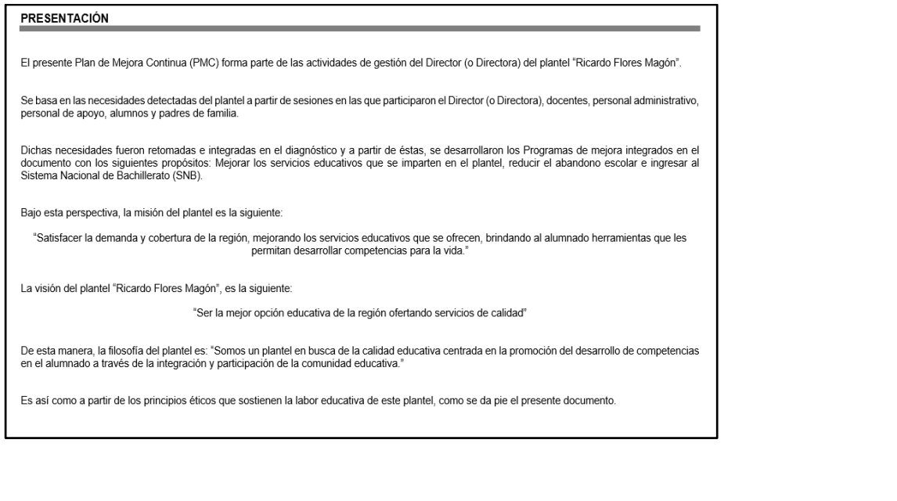
ES LA MISMA NO HAY MODIFICACIONES

Slide 5
ACTUALIZAR LA NORMATIVIDAD CON LO QUE NOS INDICAN; MÁS LOS DOCUMENTOS PROPIOS DE APOYO.
ANTES

Slide 6
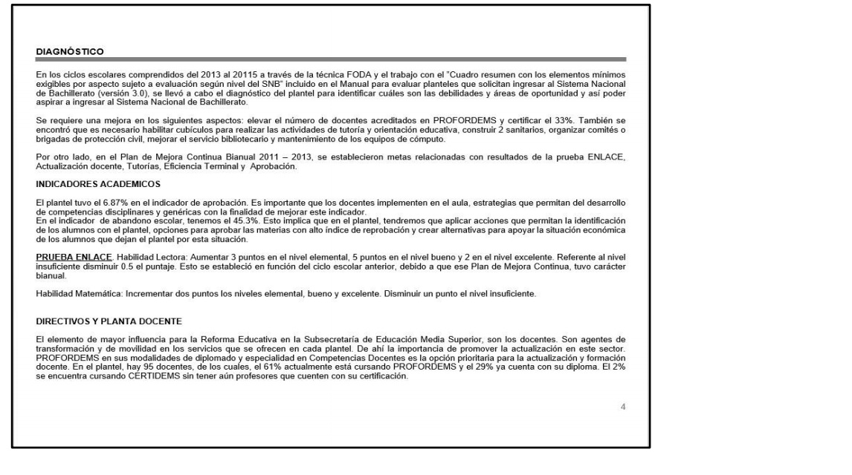
ACTUALIZAR DATOS CON EL FORMATO Y REQUISITOS A DESARROLLAR
YA ESTABLECIDOS CON ANTERIORIDAD

Slide 7
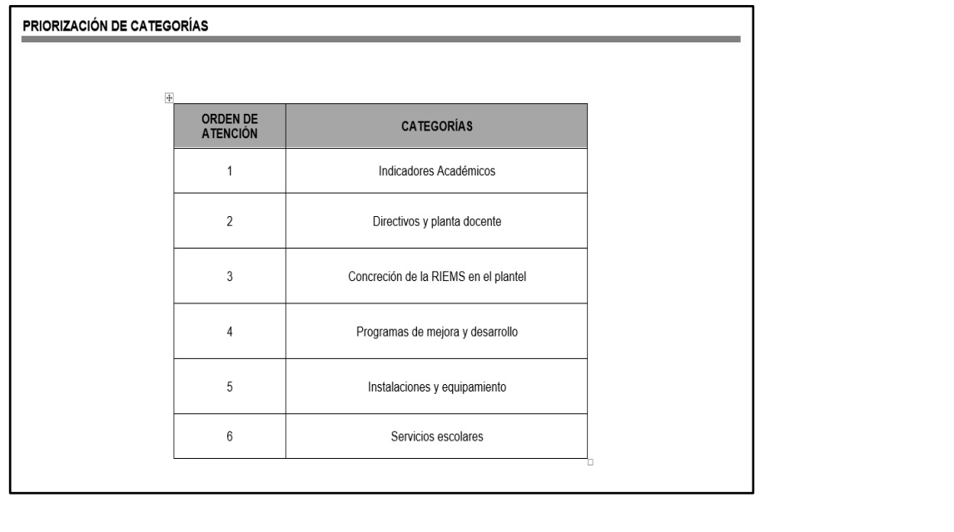
SON LAS MISMAS 6 GATEGORIAS DE ATENCIÓN SÓLO CAMBIA EL ORDEN DE ATENCIÓN DE LA 4 POR LA 6

Slide 8
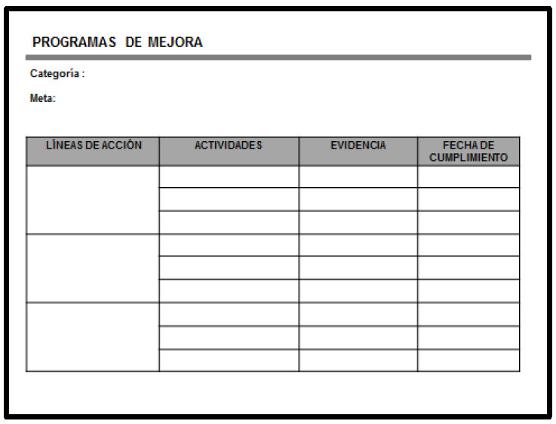
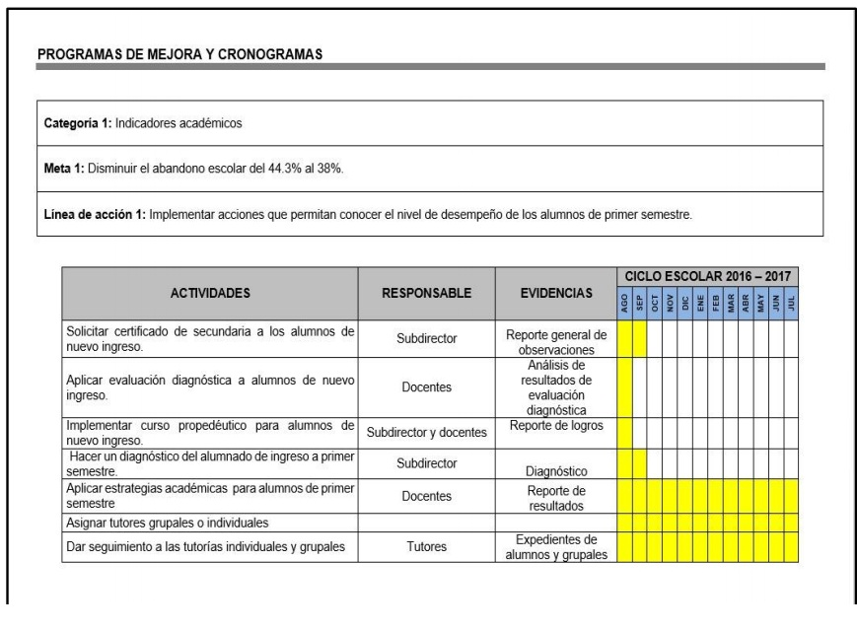
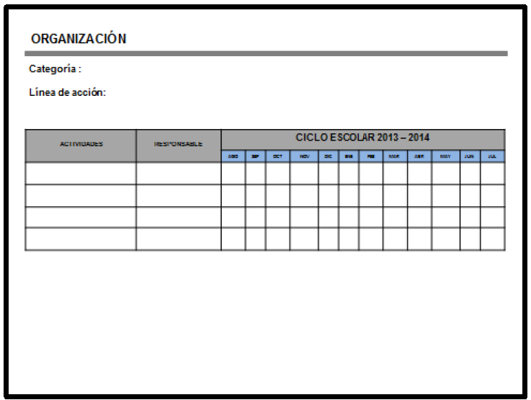
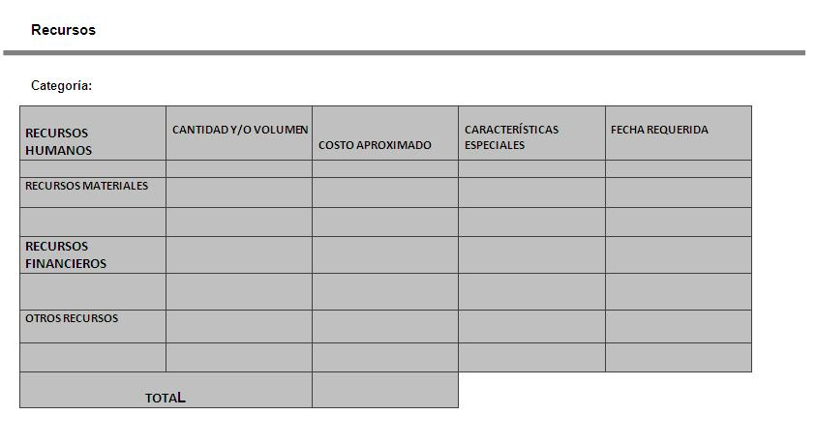
ANTES
ACTUALMENTE CAMBIA FORMATO Y QUEDA EN EL MISMO APARTADO PROGRAMA Y CRONOGRAMA.
SE QUITA APARTADO DE ORGANIZACIÓN Y RECURSOS.
Nota: Por cada línea de acción que determine debe elaborar un cronograma de actividades con responsable, evidencias y fechas por ciclo escolar.

Slide 9
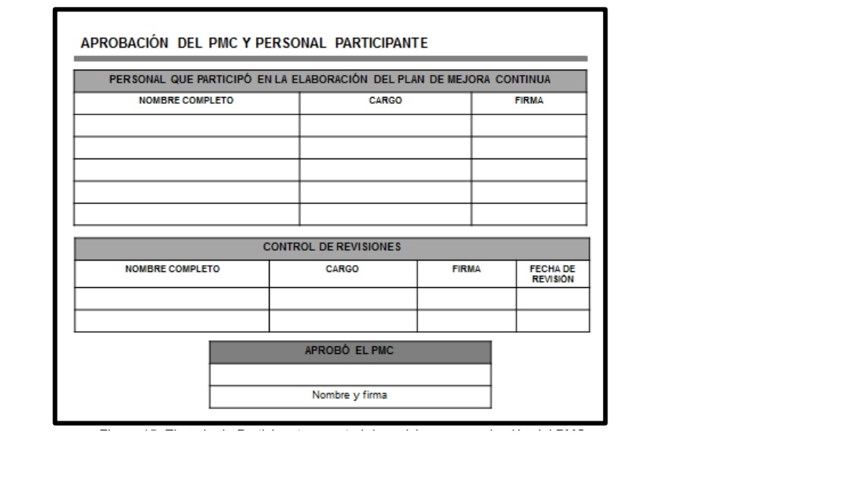
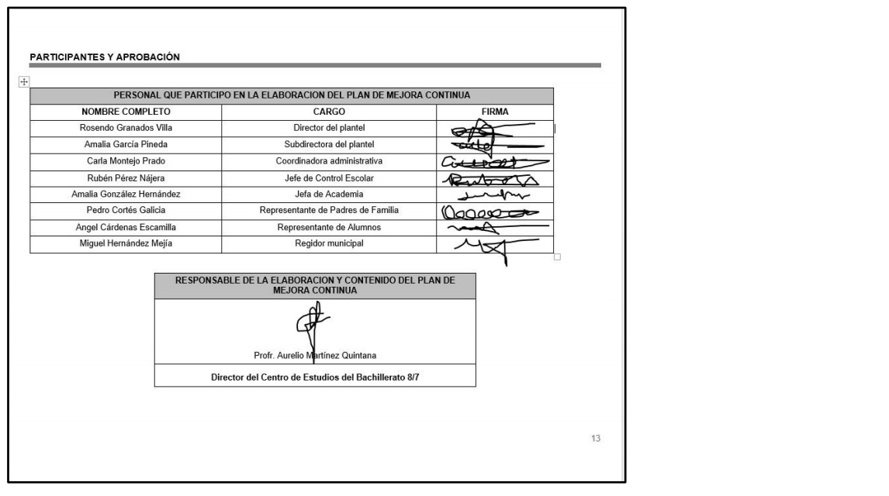
ACTUALMENTE
ANTES
Se eliminó el apartado de control de revisiones.

Slide 10
ACTUALMENTE EN EL APARTADO DE ANEXOS INCLUYE:

Slide 13
¡Gracias por su atención!

